Slide 1
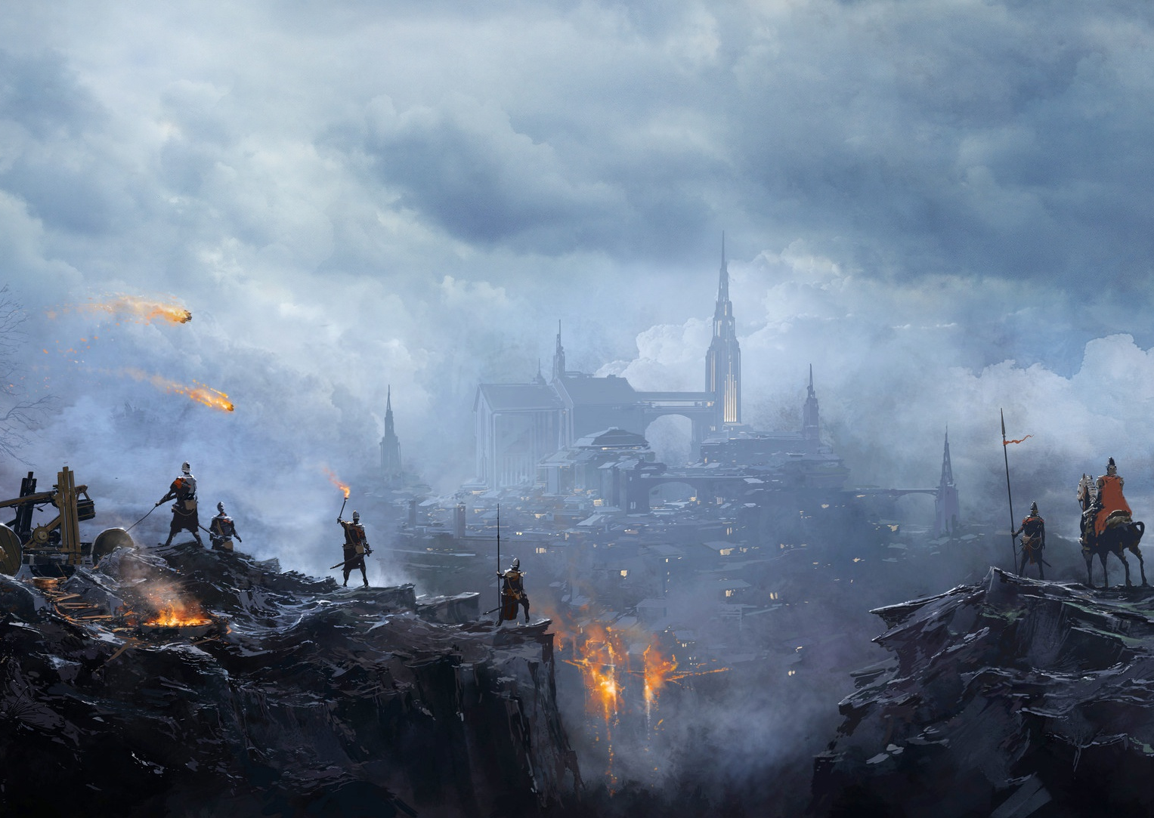
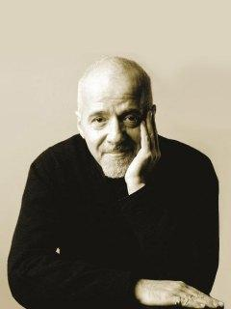
Розвиток комунікативно-творчих здібностей
Рівень 4 Фінальна Битва
З усіх видів руйнівної зброї, яку здатна придумати людина, найжахливіша й найсильніша – це слово. Воно руйнує непомітно…
Пауло Коельо, письменник

Slide 2
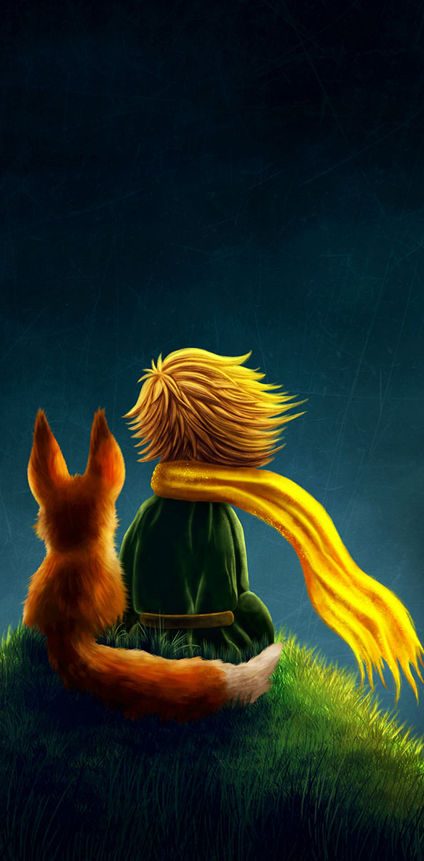
Це заняття продемонструє тобі важливість спілкування в житті людини. Ти навчишся розуміти емоційний стан людини, потренуєшся проявляти вміння заспокоїти. Пізнаєш себе глибше, складеш правила поведінки вихованої людини.
Вихованість, доброта, любов та слово – ось єдина зброя проти всесвітнього Зла!

Slide 3
Виконуй завдання сумлінно, самостійно та уважно! Ти маєш врятувати реальність! Проявляй любов до того, що робиш – це допоможе тобі у боротьбі зі злом!
Крок 1. Попроси батьків роздрукувати для тебе матеріали заняття.
Крок 2. Підготуй для заняття аркуші паперу, кольорові олівці або фломастери, обов’язково уважність, таємничий настрій та силу у боротьбі зі злом, яке хоче спотворити нашу реальність. Попроси батьків, родичів чи друзів допомогти тобі на цьому занятті та обговорити з тобою питання, які ти будеш зустрічати! В кінці завжди важко боротися на самоті, тож знайди однодумців!
Крок 3. Обов’язково ознайомся зі словничком та запам’ятай визначення термінів, які будуть зустрічатися тобі під час роботи.
Крок 4. Після фізкультхвилинки повертайся до роботи
Крок 5. Здобудь перемогу та врятуй Всесвіт!

Slide 4
Для чого ми спілкуємось?
Спілкування в нашому житті відіграє велику роль! Подивись мультфільм «Місток» та переконайся, що домовитись інколи корисніше, ніж сваритися!
https://www.youtube.com/watch?v=ro0ABHV2hFQ

Slide 5
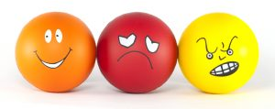
Для того, щоб правильно спілкуватися та запобігати конфліктам ти маєш навчитися розпізнавати емоції людей
Для того, щоб зрозуміти, що таке емоції ти можеш переглянути навчальне відео https://www.youtube.com/watch?v=-WMFSe7GEH4

Slide 6
Перед Фінальною Битвою спробуй потренуватися у розпізнаванні емоцій. За кожне завдання ти отримаєш по 2 деталі до броні!
Завдання 1. Розглянь смайлики на слайді та знайди відповідні їм емоції на друкованому аркуші. Напиши, яку емоцію передає обличчя людини

Slide 7
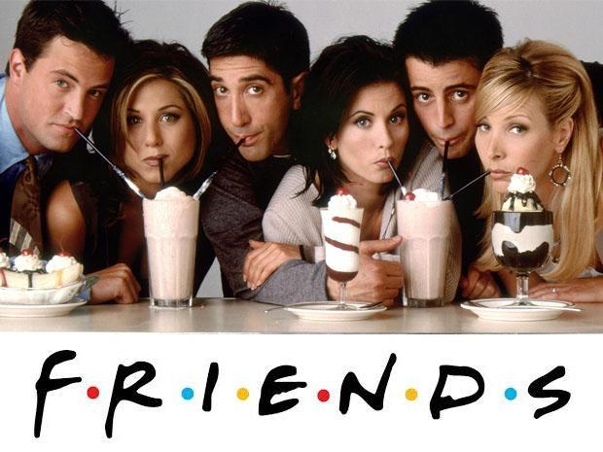
У тебе є друзі? Хто зараз поруч із тобою? Подякуй їм за це. Наступне завдання допоможе тобі більше пізнати себе…
Завдання 2. На друкованому аркуші замалюй червоним кольором ті риси характеру, які для тебе є найважливішими у дружбі!
Зеленим – ті риси, які для тебе не є важливими!
Синім кольором – ті риси, яких не має бути у твого друга.
Читай завдання уважно!

Slide 8
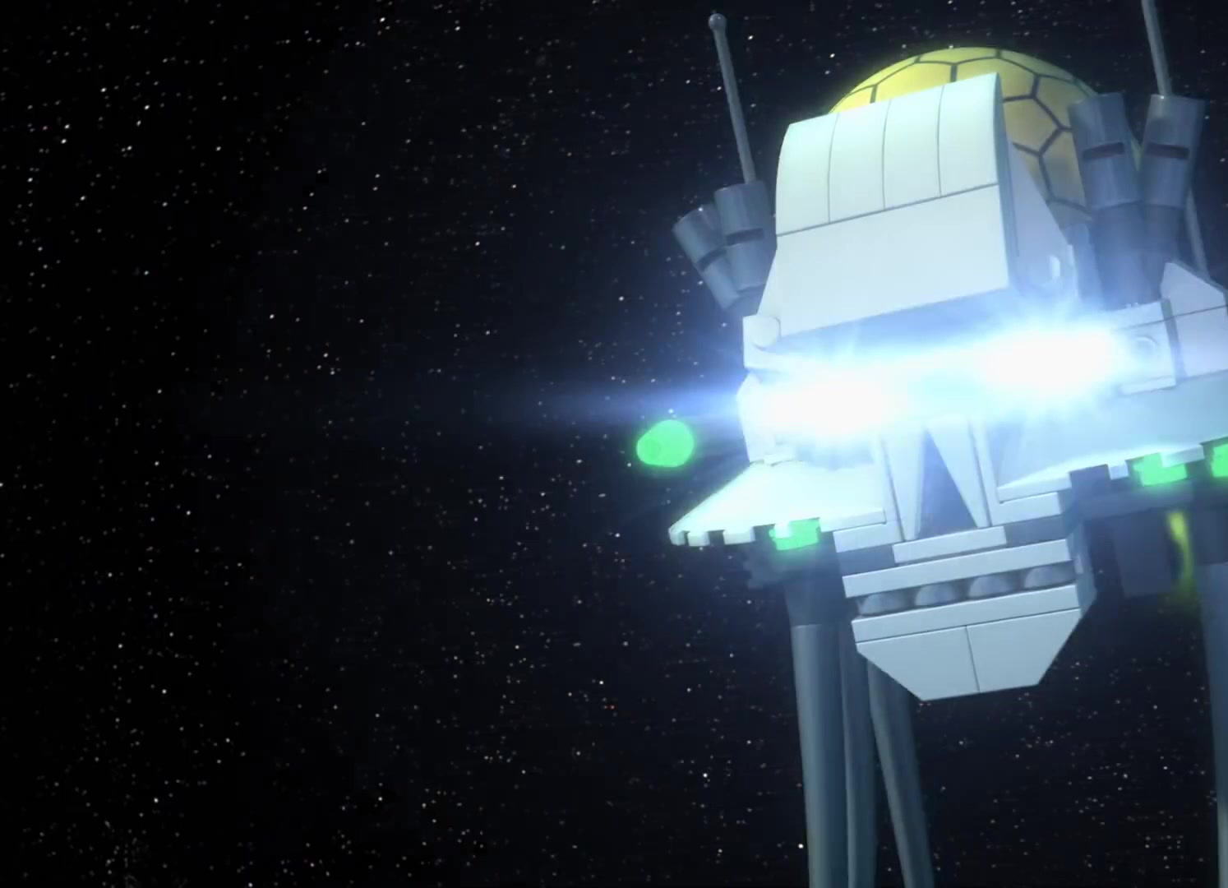
Завдання цього рівня принесуть тобі 10 деталей до броні, а підсумковий тест ще 10! Коли ти набереш 50 деталей до броні – станеш непереможним та нанесеш удар! Виконуй завдання сумлінно та уважно! Щоб виконати завдання 3-5 на друкованих аркушах тобі знадобиться допомога друзів та дорослих! Будь уважним!

Slide 9
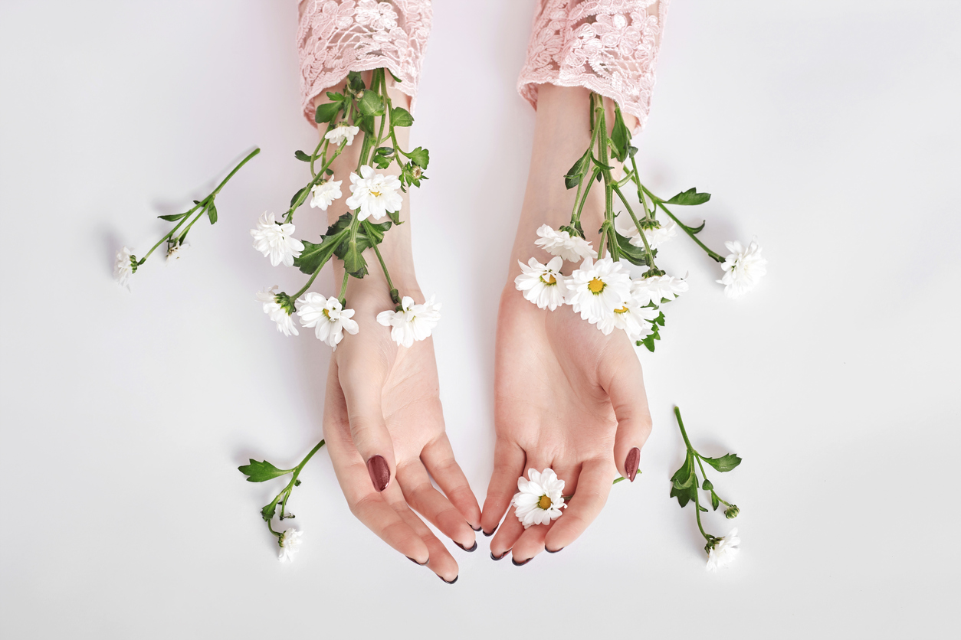
Перш ніж перейти до виконання завдань, виконай розминку для рук!
Нейропсихологічна гра "Майстерні руки"
https://www.youtube.com/watch?v=H3jbfL0zUYo

Slide 11
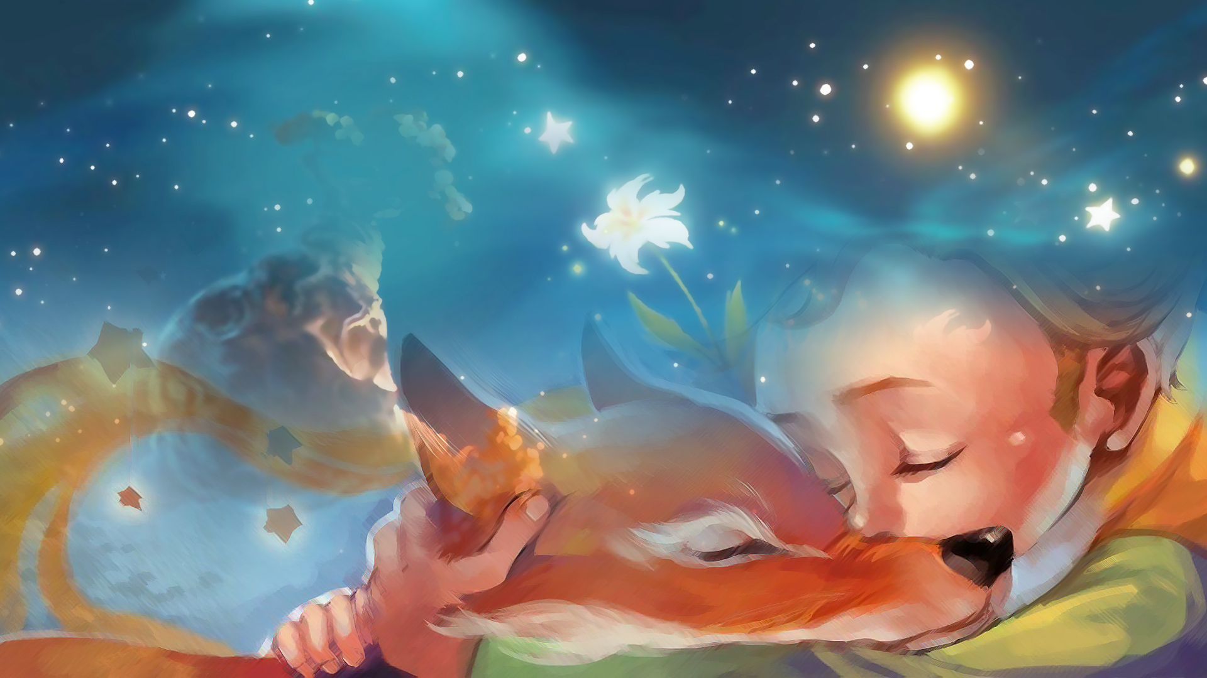
Завдання 5 тобі не виконати без дорослих. Твої близькі дорослі – батьки – напевно, тебе дуже люблять, але іноді вони, як і ти, можуть помилятися. Тоді ти ображаєшся на них. Якщо ви вибачите один одного, то зможете дружити. Своїх рідних слід оберігати та піклуватися про них.
Прочитай уривок з твору Антуана Екзюпері «Маленький Принц» та подумай над запитаннями після тексту.

Slide 12
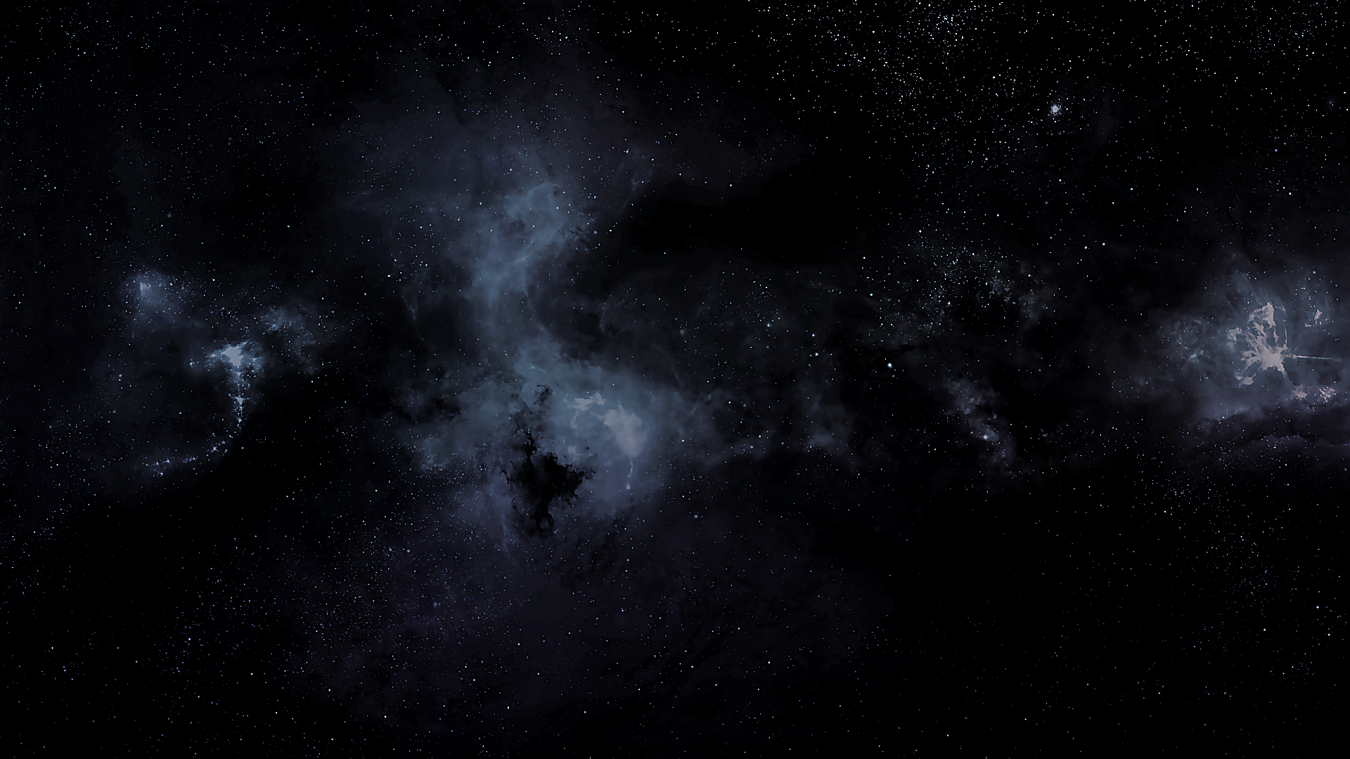
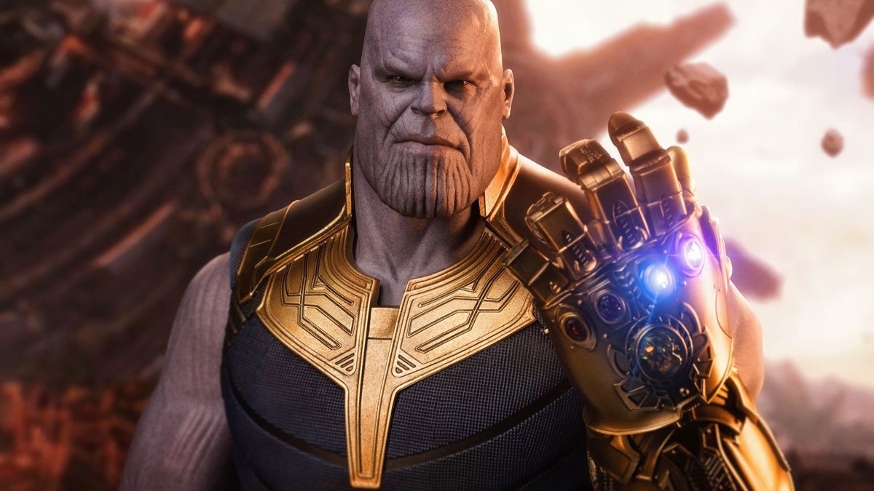
Ми зустрілися у Великій Битві! Завдяки твоїй працелюбності ти зібрав майже всю броню! Але у мене ще є шанс тебе перемогти! Ти не впораєшся із підсумковим тестом! Але якщо впораєшся – мені кінець… Переходь до підсумкового тесту! https://docs.google.com/forms/d/e/1FAIpQLSfYV6d2Gy-3Unh6hvgy_tKew_j-aeedPd6fQHbdk_EhVbGt4Q/viewform?usp=sf_link

Slide 13
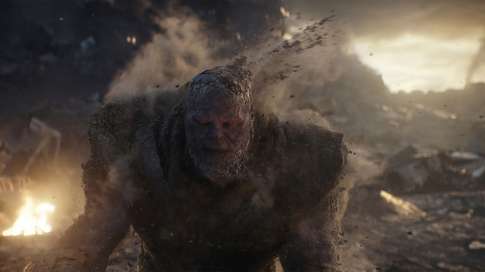
У ТЕБЕ ВИЙШЛО, СУПЕРГЕРОЮ! Я ПЕРЕМОЖЕНИЙ! Твоя інтелектуальна броня стала міцною, а розум чистим! Ти сильніший, бо захищаєш те, що любиш…

